Slide 1
KONDIČNÍ TRENÉR
Fyziologie sportu 3/12
Fyziologie a patofyziologie vnitřního prostředí, únava
Jan Novotný
2017
Vnitřní prostředí, homeostáza, zpětnovazebná regulace, biorytmy, acidobazická rovnováha, oxidační stres, únava, glykémie

Slide 2
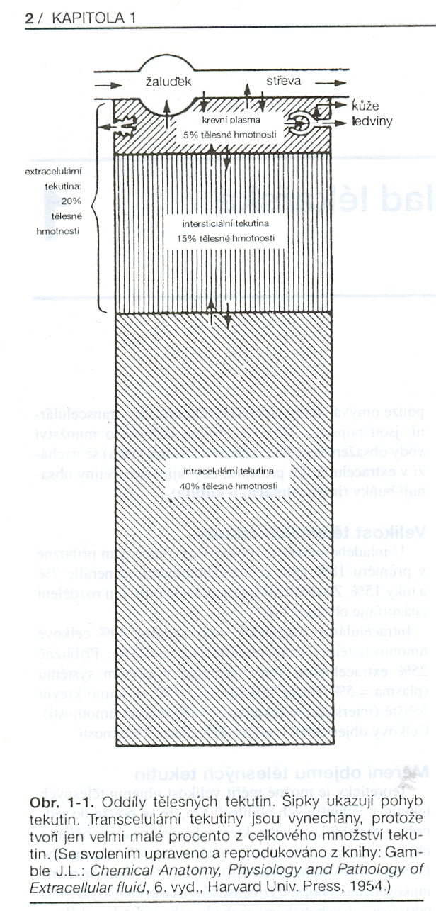
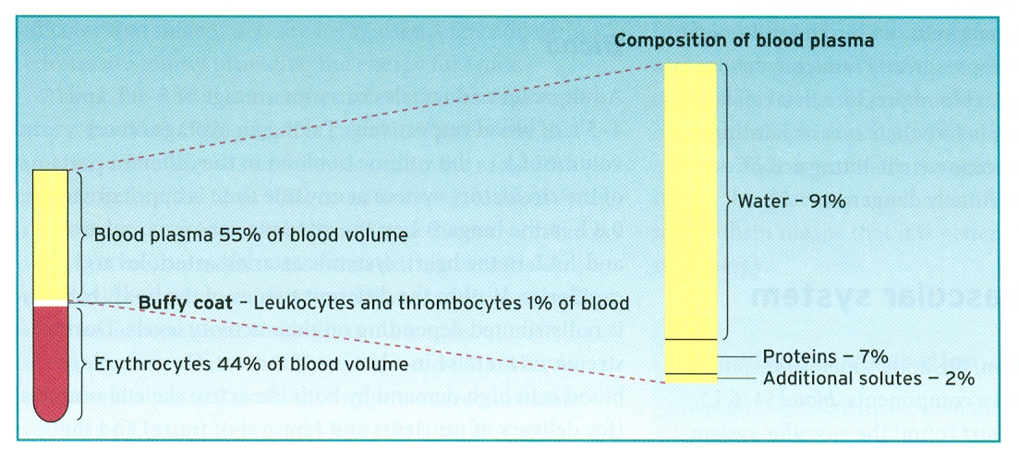
Vnitřní prostředí lidského organizmu jsou všechny látky v
prostoru uvnitř buněk (intracelulární) i
mimo buňky (extracelulární).
Tento prostor je bezprostředním životním prostředím pro buňky.
Součástí extracelulárního prostoru je
těsný prostor mezi buňkami (intercelulární - intersticiální),
vnitřní prostor dutin orgánů nervové soustavy (mozkové komory a míšní kanál), trávicí soustavy (jícen, žaludek, střevo, žlučovody a žlučník), ledvin (pánvičky, močovody a močová roura) a dýchacího a oběhového systému (dýchací cesty a plicní sklípky, srdeční dutiny a cévy) a také prostor mezi orgány trupu (hrudní a břišní dutina), v končetinách (např. kloubní dutiny) a hlavě (např. epidurální prostor).
KREVNÍ PLASMA (5% hm.těla)
EXTRACELU-LÁRNÍ TEKUTINA
(20% h.těla)
INTERSTICIÁLNÍ
TEKUTINA
(15% hm.těla)
(Gamble JL, 1954)
INTRACELULÁRNÍ TEKUTINA
(40% hm.těla)
Vnitřním prostředím je veškerý vnitrobuněčný a mimobuněčný prostor, který je vyplněn tekutinou obsahující mnoho rozmanitých látek nutných pro činnost buněk (voda, zdroje energie, kyslík, stavební látky, chemické katalyzátory, minerální látky a jiné).

Slide 3
Homeostáza je stálost ve vnitřním prostředí organizmu člověka (řecky homos = stejný, stasis = stav).
Přežití buněk je možné pouze v prostředí s určitou fyzikální a chemickou stabilitou (teplota, tlak, chemické složení, prostupnost atd.).
Organizmus se snaží udržet v úzkých mezích podmínky pro strukturu a funkce svých buněk a tkání (např. nervová, svalová), orgánů (např. srdce a mozek) a orgánových systémů (např. oběhový systém). Tím se zajištuje přežití jedince v neustále se měnícím prostředí, které je zdrojem zátěže - stresu (pracovní zátěž a odpočinek, horko a chlad, sucho a vlhko, nízký a vysoký atmosférický tlak atd.).

Slide 4
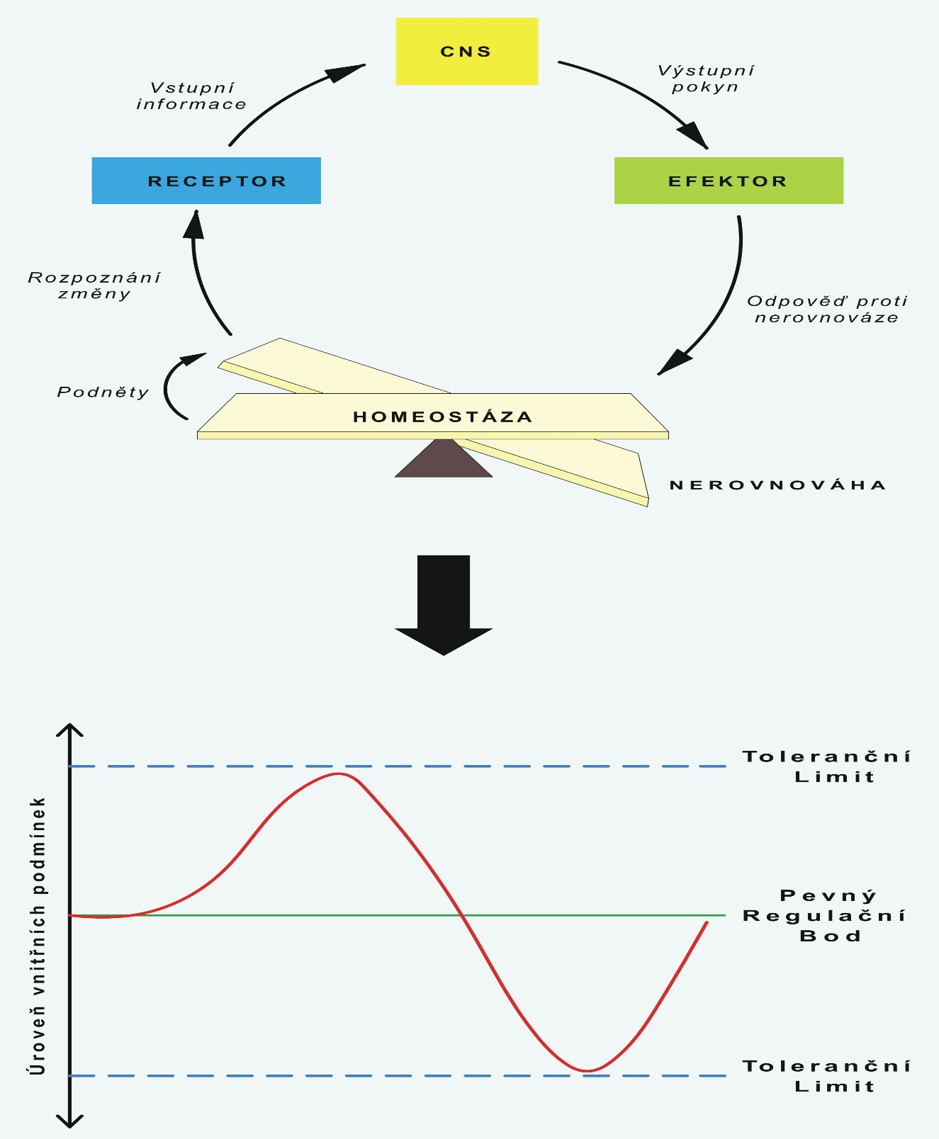
K udržení HOMEOSTÁZY organizmus používá princip negativní zpětné vazby.
Například při zvýšení teploty vnitřního prostředí při svalové práci aktivizuje mechanizmy k ochlazování (snížení aktivity energetického metabolizmu) a při ochlazení naopak k zahřívání (zvýšení aktivity energetického metabolizmu).
Tím dochází k neustálému, pokud možno co nejmenšímu, kolísání stavu vnitřního prostředí.
Pravidelně kolísajícím (oscilujícím) stavům v živém organizmu se říká biorytmy.
Kromě kolísání stavu vnitřního prostředí (výchylek homeostázy) jsou popisovány také rytmické změny dýchání, srdeční činnosti, aktivity žláz s vnitřní sekrecí a jiné.

Slide 5
Součásti vnitřního prostředí a JEJICH změny při svalové práci
voda – úbytek nejprve v extracelulárním, později v intracelulárním prostoru, ztráty pocením
zdroje energie (ATP, CP, glukóza) – úbytek v buňkách, přesuny z krve a jater, později úbytek i v krvi a játrech, při anaerobní práci je produkce až kumulace laktátu
stavební látky (bílkoviny) – při vysoce intenzivní aerobní zátěži (oxidačním stresu) destrukce myocytů, případně elementů krve a jiných tkání
plyny – spotřeba O₂ v buňkách a jeho úbytek i v krvi; produkce CO₂ v buňkách a nárůst v krvi
minerály (např. Na⁺, K⁺, Mg⁺) – přechod K⁺ z ICT do ECT (i díky acidóze) a zpět (vlivem adrenalinu a aldosteronu), ztráty Na⁺ v potu
vodík - produkce H⁺ v buňkách při rozpadu ATP a kyseliny mléčné, přesun do krve → acidóza
další látky (např. enzymy, vitaminy) – úbytek
Na zajištění stability vnitřního prostředí se podílejí všechny fyziologické soustavy, včetně kůže, trávicí a dýchací soustavy, ledviny.
Tyto orgány jsou řízeny nervovou a endokrinní soustavou a podporovány krevním a lymfatickým oběhem a dalšími systémy.

Slide 6
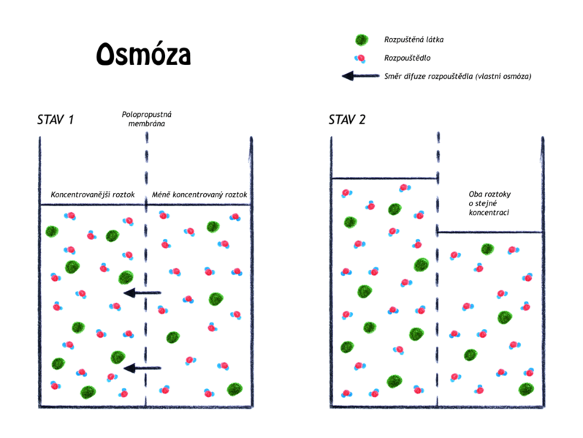
Rozhraní mezi jednotlivými oddíly tekutin tvoří polopropustné membrány buněk. Póry v membránách štěrbinami mezi buňkami dobře prochází voda, ionty a menší organické látky. Membrány nejsou pasivně propustné pro krvinky a větší molekuly bílkovin.
Přenos látek mezi buněčnou, mezibuněčnou a mimobuněčnou tekutinou zabezpečují různé mechanizmy od pasivního přechodu, závisejícím na hydrostatickém tlaku a koncentračním spádu, až po aktivní transport za spotřeby energie.
Poznámky:
Osmolalita je množství osmoticky aktivních látek v jednotce hmotnosti rozpouštědla.
Osmóza je typ pasivního transportu, při kterém přestupuje voda přes polopropustnou membránu z prostoru s méně koncentrovaným roztokem do prostoru s více koncentrovaným roztokem.

Slide 7
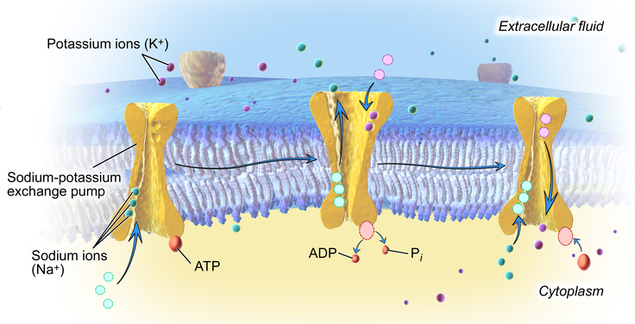
Sodíko – draslíková pumpa na povrchu buňky
(K⁺ do buňky, Na ⁺ z buňky za spotřeby energie ATP)
https://commons.wikimedia.org/wiki/File:Blausen_0818_Sodium-PotassiumPump.png

Slide 8
UDRŽENÍ OSMOLALITY EXTRACELULÁRNÍ TEKUTINY
U zdravého člověka kolísá osmolalita plazmy mezi 280 a 295 mmosm.l⁻¹.
V případě zvýšené osmolality
  (při zvýšeném příjmu v koncentrovaných iontových nápojích, při ztrátách a nedostatku vody pocením)
  se objevuje pocit žízně, který nutí člověka přijmout tekutiny.
  Současně dochází k aktivaci neurohormonálního systému hypotalamus → hypofýza (ADH – antidiuretický hormon) → zadržování vody v ledvinách s následným udržením objemu krevní plazmy a dalších tekutin. (Tvoří se méně moči a je více koncentrovaná.).
Při snížené osmolalitě (např. v důsledku nadměrného příjmu vody a ztrát iontů – pití vody a silné pocení) klesá sekrece ADH a v ledvinách se uvolňuje více vody z krve do moči. (→ hyponatrémie – „otrava vodou“)
  (Tvoří se více moči a je méně koncentrovaná.)
Zmenšení objemu ECT a mechanizmy jeho ochrany
Zmenšení objemu ECT (hypovolémie, hypohydratace, dehydratace) může být způsobeno průjmy, zvracením, zvýšeným močením a pocením, krvácením. Klesá krevní tlak. Pro udržení objemu se uvolňuje mineralokortikoid aldosteron, hormon kůry nadledvin, který stimuluje zadržování sodíku a vody v ledvinách.

Slide 9
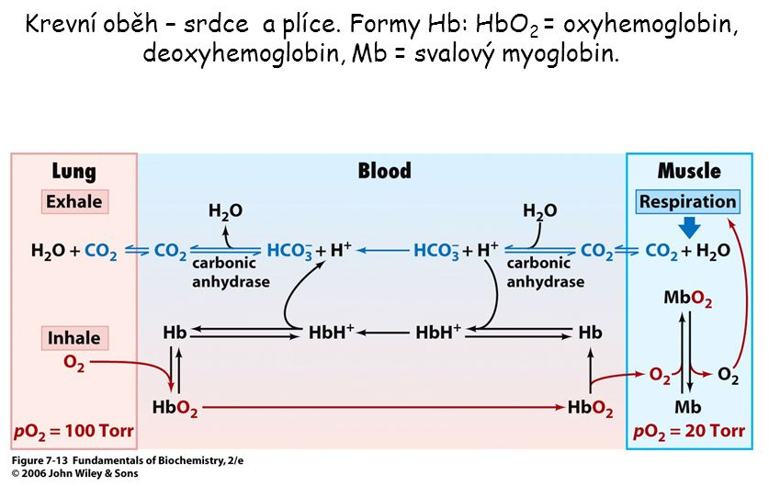

Slide 10
Acido-bazická rovnováha, ZÁTĚŽOVÁ ACIDÓZA
Při intenzivní svalové práci je produkováno více H⁺
→ ↑poměr kyselých (zdrojů vodíkových kationtů H⁺) a zásaditých látek (bazí - zdrojů hydroxylových aniontů OH⁻) ve vnitřním prostředí.
Buňky mohou dobře fungovat v prostředí se stálým množstvím H⁺ a jeho poměru k OH⁻. V krvi je u zdravého člověka v tělesném klidu slabě zásadité prostředí, kdy je pH kolem 7,4.
(pH je záporný desítkový logaritmus koncentrace vodíkových kationtů).
Stavu s vyšším množstvím H⁺ (pH < 7,3) se říká acidóza - kyselé prostředí.
(Stavu s nižším množstvím H+ (pH > 7,5) se říká alkalóza - zásadité prostředí.)
K udržování stálé acido-bazické rovnováhy má organizmus kompenzační (pufrovací) mechanizmy.
Velkou pufrovací kapacitu má systém hydrogenkarbonát (bikarbonát) a oxid uhličitý“ (HCO₃⁻ a CO₂).
Jeho činnost je ovlivňována činností jater a ledvin a dýcháním.
Pufrovací schopnosti má také hemoglobin v červených krvinkách.

Slide 11
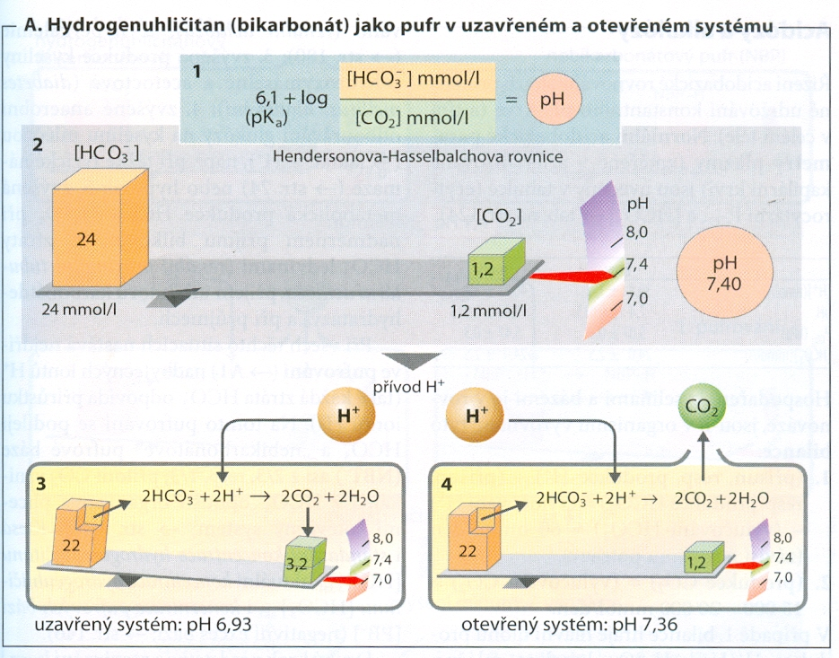
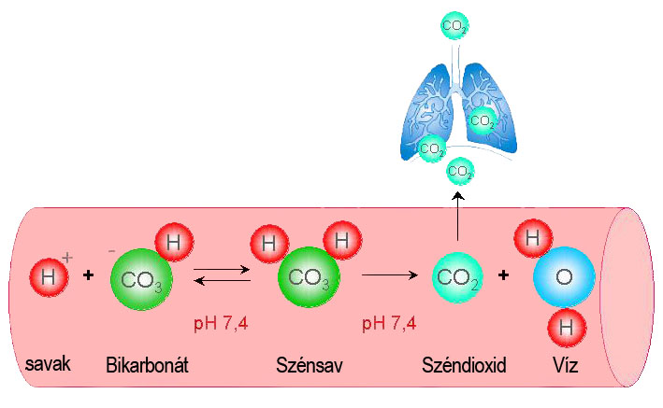
KOMPENZACE ZÁTĚŽOVÉ ACIDÓZY

Slide 12
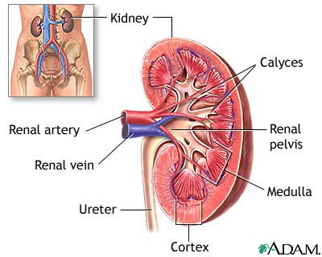
Význam ledvin
Ledviny mají pro udržení homeostázy mimořádný význam:
kontrolují vylučování vody a minerálů z těla - udržují stálý objem a osmolalitu extracelulární tekutiny (poměr vody a látek v ní obsažených).
podílejí se na udržení acido-bazické rovnováhy – podle potřeby mění množství vylučování vodíkových protonů H⁺ a hydrogenkarbonátových aniontů HCO₃⁻.
podle potřeby vylučují nebo zadržují produkty metabolizmu, např. močovinu a kyselinu močovou.
reagují na výkyvy množství kyslíku v těle a podle potřeby tvoří hormon erytropoetin, který stimuluje tvorbu červených krvinek ve dřeni kostí.

Slide 13
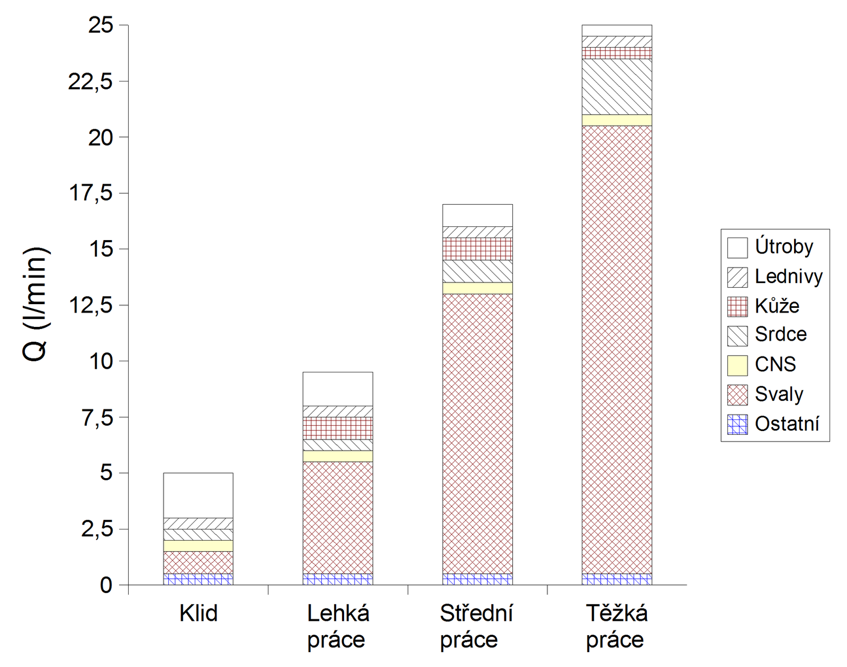
Změny objemů krve v různých tkáních při různě intenzivní svalové práci
(http://zdravotnictvi.studentske.cz/2010/12/kapitola-iv-srdce-krevni-obeh.html)

Slide 14
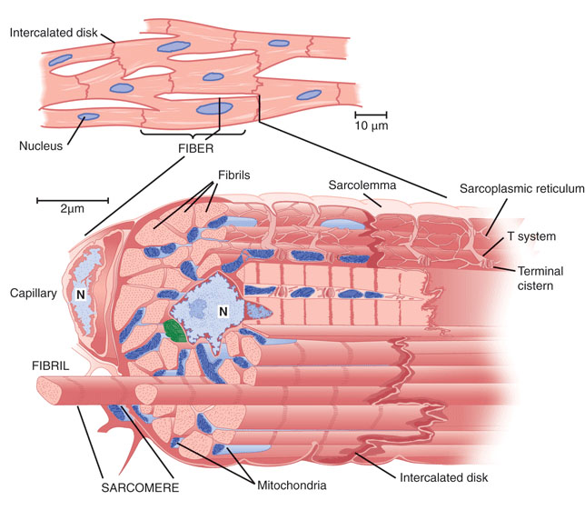
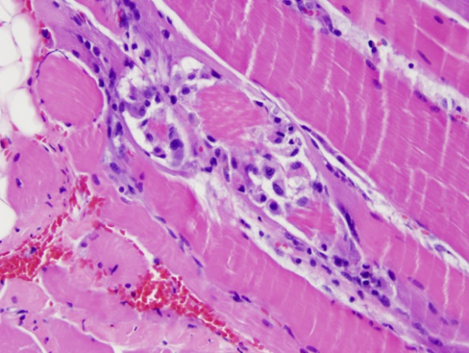
Oxidační stres A vytrvalostní trénink
Mechanizmus působení ROS
Peroxidace lipidů → ničení membrán mitochondrií - myocytů → .. krev → další tkáně ..
Oxidace proteinů → ničení enzymů, hormonů, nosičů látek, struktur intra- a extracelulárně
Poškození DNA v jádrech buněk – genů
RABDOMYOLÝZA
JÁDRO
http://www.medicinehack.com/2011/06/cardiac-muscles-properties-morphology.html

Slide 15
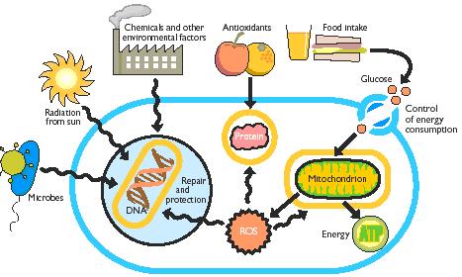
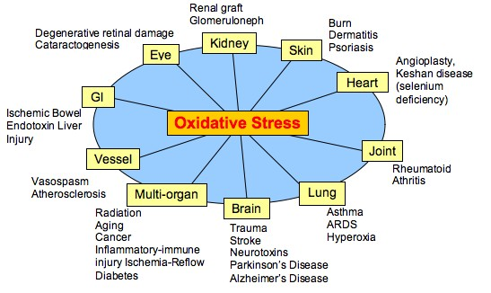
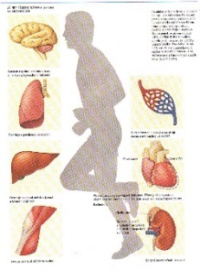
Oxidační stres a vytrvalostní trénink
Palazzetti et al. (2003). Overloading training increases exercise-induced oxidative stress and damage.
FAKTORY VZNIKU OXIDAČNÍHO STRESU
OXIDAČNÍ STRES V PATOGENEZI NEMOCÍ
Cardiopathy
OXID. LÁTKY
https://bryanempowered.files.wordpress.com/2013/04/oxidative-stress.jpg
http://cleansingweightlosssystems.com/oxidative-stress/
SKELETAL MUSCLES
Rhabdomyolysis

Slide 16
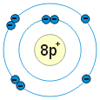
Oxidační stres a vytrvalostní trénink
Vznik oxidačních látek
[RO(N)S – reactive oxygen (and nitrogen) species]
Při sval. práci se většina přijatého O₂ v mitochondriích myocytů přeměňuje na H₂O, ale
1-2% O₂ → superoxid (O₂*) (superoxid-dismutáza) peroxid vodíku (H₂O₂)
(za přítomnosti Fe) (v neutrofilních granulocytech) hydroxyl (HO*) kyselina chlorná (HOCl)
H₂O + O₂
nestabilní atom O²⁻
2 nepárové elektrony
  V tělesném klidu 1 g jaterní tkáně produkuje asi 24 nmol superoxidu / min. Intenzivní svalová práce produkci ROS mnohonásobně zesiluje.

Slide 17
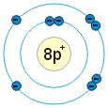
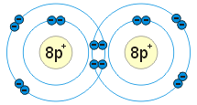
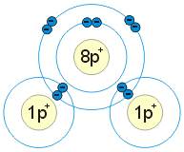
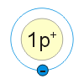
FORMY KYSLÍKU
2 nestabilní (aktivní) atomy
2 nepárové elektrony
1 stabilní molekula
pouze párové elektrony
O + O
+
O₂
(http://www.zschemie.euweb.cz/kyslik/kyslik5.html, 2015)
OXIDO-REDUKČNÍ REAKCE
Oxidovaná látka (H) poskytuje elektron látce redukované (O):
1 atom kyslíku
oxiduje
2 atomy vodíku
1 molekula vody
H₂O
(Oxidace je poskytnutí elektronu, redukce přijetí elektronu.)

Slide 18
MYOLÝZA
DLOUHODOBÁ ODEZVA NA OXIDAČNÍ STRES
Sport.zátěž → oxid.stres → myolýza → antioxid.aktivita
CONCEPCION-HUERTAS et al.
Changes in the redox status and inflammatory response in handball players during one-year of competition and training.
Journal of Sports Sciences, 2013. Vol. 31, No. 11, 1197–1207.
(16 hráčů španělské ligy, věk 22.7 ± 3.1 r)
Krevní markery:
MYOLÝZA
CK – kreatinkináza
LDH – laktátdehydrogenáza
Myoglobin
ANTIOXIDAČNÍ AKTIVITA
GPx - glutathionpreoxidáza
GRd – glutathionreduktáza
TĚLESNÁ ZÁTĚŽ
ANTIOXIDAČNÍ AKTIVITA
ZPOŽDĚNÍ

Slide 19
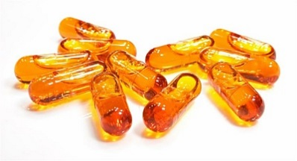
Oxidační stres a vytrvalostní trénink
Fyziologické funkce ROS v těle
součást oxido–redukčních pochodů energetického řetězce v mitochondriích
součást imunitní ochrany (ničí baktérie a viry)
syntéza cholesterolu a jeho přeměna na žlučové kyseliny
jsou signálními molekulami na něž reagují receptory na povrchu buňky.
Vlastní tělesné antioxidační látky
SOD – superoxid-dismutáza, CAT – kataláza, GP – glutathion-peroxidáza, GST – glutathiontransferáza, TRX – thioredoxinový sytém
Kyselina močová, bilirubin, transferin, laktoferin, feritin, haptoglobin, albumin, melatonin, …
Dietetické antioxidační prostředky (antioxidanty)
Vitamín E (α-tokoferol), Vitamin C (askorbát), Karotenoidy (karoteny a vitaminy A – retinol), Ubichinony (Koenzym - Q10), Flavonoidy, Třísloviny, Vitamin B2 (Riboflavin), sloučeniny selenu, zinku, manganu, mědi, germania, …
Použití antioxidancií nezlepšuje výkon, ale tlumí ROS (.. spíše po výkonu ? ..)

Slide 20
Oxidační stres a vytrvalostní trénink
Vliv suplementace antioxidanty na oxidační stres u profesionálních cyklistů
LEONARDO-MENDONÇA et al., Redox status and antioxidant response in professional cyclists during training.
European Journal of Sport Science, 2014. Vol. 14, No. 8, 830–838, http://dx.doi.org/10.1080/17461391.2014.915345
10 cyklistů, věk 21.8 ± 2.5 r.
Supplementace:
Vit C (1000 mg day−1)
Vit E (400 mg day−1)
Poměr LPO:ORAC
- ukazatel oxidačního stresu
LPO – lipid peroxidation
ORAC - plasma oxygen
radical absorption capacity
Závěr:
Trénovaní cyklisté nepotřebují ke zlepšení antioxidační adaptace suplementaci antioxidanty.

Slide 21
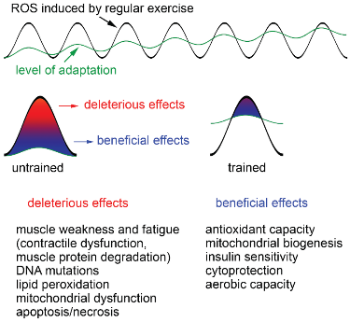
Oxidační stres A vytrvalostní trénink
Vztah vytrvalostní zátěže
a adaptace na oxidační stres
Soustavné správné aerobní cvičení
→ zvyšování antioxidační kapacity →
→ snižování oxidačního stresu
Poměr likvidace a tvorby ROS rozhoduje
o velikosti oxidačního stresu.
Steinbacher P, Eckl P. Impact of Oxidative Stress on Exercising Skeletal Muscle. Biomolecules, 2015, 5(2), 356-377.

Slide 22
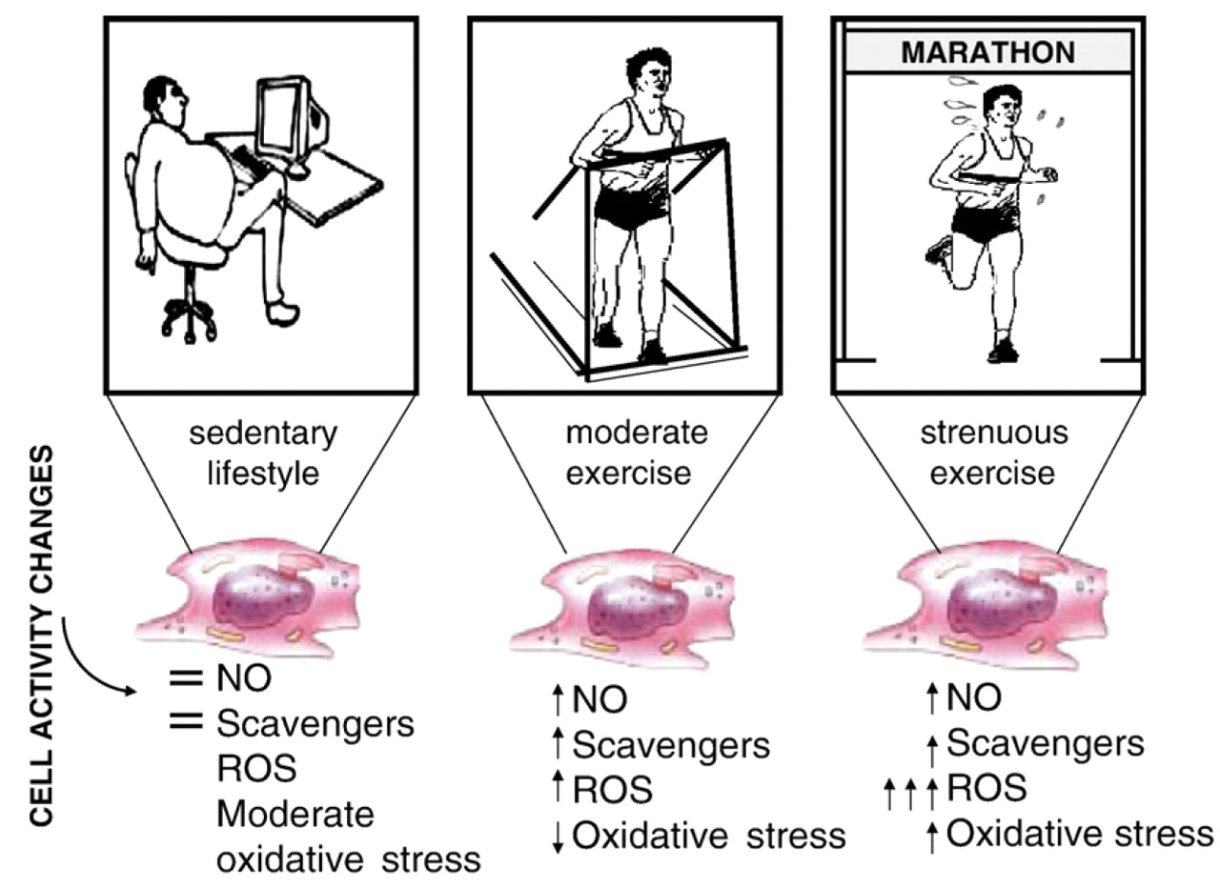
Oxidační stres A vytrvalostní trénink
Nutrition, physical activity, and cardiovascular disease: An update
Louis J. Ignarro, Maria Luisa Balestrieri, Claudio Napoli. cardiores.2006.06.030 326-340

Slide 23
Oxidační stres A vytrvalostní trénink
ZÁVĚR
Pravidelná vytrvalostní středně intenzivní zátěž (< ANP, ~ 50-70% VO₂max)
→ zlepšení kapacity antioxidačních mechanismů
(odolnosti vůči oxidačnímu stresu, posílení imunity)
Vysoce intenzivní zátěž (> ANP, ~ > 70% VO₂max)
→ oxidační stress → poškození kosterních svalů, bílých krvinek,
…(? ledvin, jater, cév, štítné žlázy, …)
Nebylo prokázáno, že by použití antioxidancií bezprostředně ovlivňovalo sportovní výkon.

Slide 24
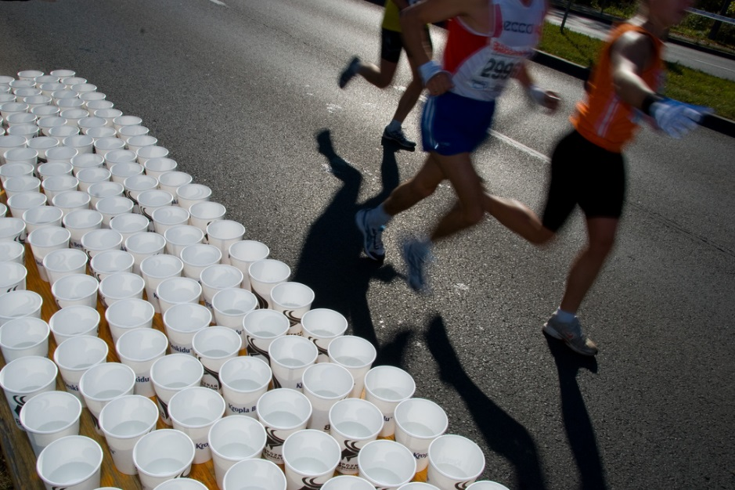
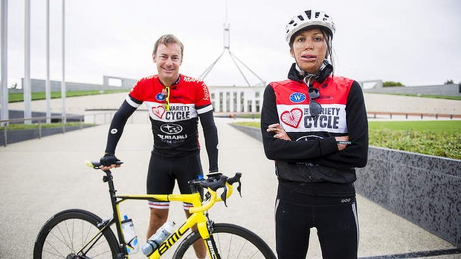
HYPONATRÉMIE
EAH – exercise-associated hyponatremia
Na⁺ < 135 mmol•l⁻¹
Výskyt hyponatrémie
(Knechtle B., 2013)
Plavání 26 km ♂8%, ♀36%
Kolo 109-720 km 0-0,5%
Běh 100 km silnice 0-4,8%
  161 km hory 30-51%
Dlouhý triatlon 2-28%
„otrava vodou“
otoky (obličej)

Slide 25
ETIOPATOGENEZE A NÁSLEDKY RABDOMYOLÝZY A HYPONATRÉMIE
VYČERPÁVAJÍCÍ VYTRVALOSTNÍ VÝKON + VEDRO → POCENÍ → DEHYDRATACE + VLHKO
↑intenzita (kratší) ↓pití
HYPERTERMIE
↓ intenzita (delší)
O₂ stres
ACIDOSA ACIDURIE
HYPOHYDRATACE
HYPOVOLÉMIE
↓sval.gykogenu
↑ objem hypotonického nápoje
antiflogistika,
alkohol, statiny,
zranění, infekce
RHABDOMYOLYSIS→MYOSITIS→MYOPATHIA
HYPERHYDRATACE
ADH → ↓GF
V krvi↑
CK, LDH, ALT, AST, K⁺, PO₄³⁻, Mglb, Urea
V moči↑ Mglb, Urea, KM
0-53%běžců: ↓Na⁺
RETENCE TEKUTIN
OTOKY
NEFROPATIE (TUBULY) → AKUTNÍ SELHÁNÍ LEDVIN
MOZEK poruchy funkcí, bezvědomí
PLÍCE dušnost
KOAGULOPATIE
SMRT
CHRONICKÁ NEFROPATIE
Armstrong et al., 2010; Brancaccio et al., 2007; Clarkson, 2007; Cooper, 2002; Hew-Butler, 2013; Keltz et al., 2013; Lenz, 2009; Palazzetti et al., 2003 et al …

Slide 26
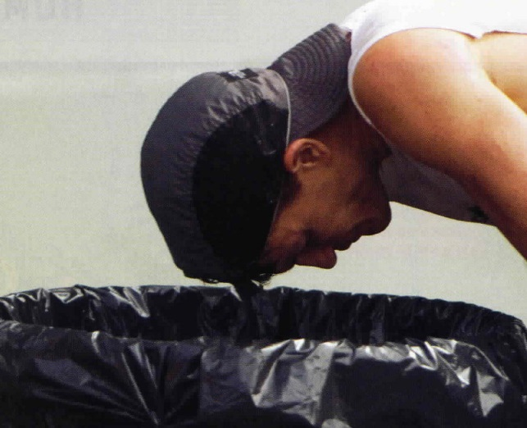
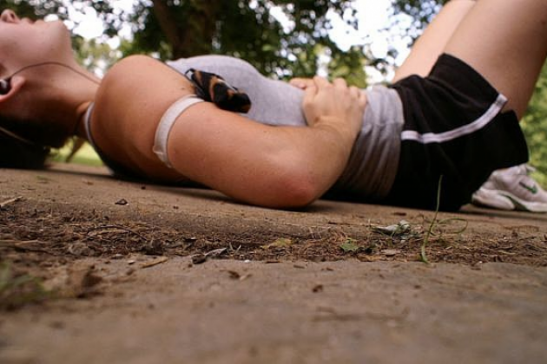
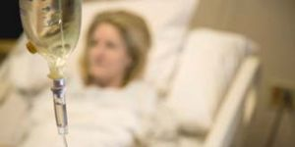
Hyponatrémie při vytrvalostním cvičení
Diagnostika a léčba hyponatrémie (EAH)
(Bennet BL et al., 2013)
Příznaky s podezřením na EAH
alterace duševních funkcí, bezvědomí, záchvat křečí, těžká dušnost
ANO
Možnost měření elektrolytů v krvi
NE
[Na+]<135mmol/l
i.v.bolus 100 ml 3% fyz.roz.
(opakovat každých 10 minut do 3 dávek nebo do ústupu neurologických symptomů)
[Na+]>135mmol/l
Další diferenciální diagnostika
(přehřátí, hypernatrémie, hypoglykémie, výšková nemoc)
Zajistit žílu
Orálně hypertonický roztok
(vyvarovat se hypotonických tekutin)
Kyslík
TRANSPORT DO ZDRAVOTNÍHO ZAŘÍZENÍ

Slide 27
hyponatrémie při vytrvalostní zátěži
ZÁVĚRY - PREVENCE
Dlouhodobé vytrvalostní cvičení + hyperhydratace
  → hyponatrémie → otok mozku a plic.
Doporučuji sportovcům a jejich trenérům rozumně
  podle stavu sportovce volit druh a objem sportovní zátěže,
  vnímat a respektovat odezvu těla na zátěž a případně ji omezit,
  Doplňovat nejenom vodu, ale i minerály (Na⁺, Mg⁺, K⁺ , …) a energii.

Slide 28
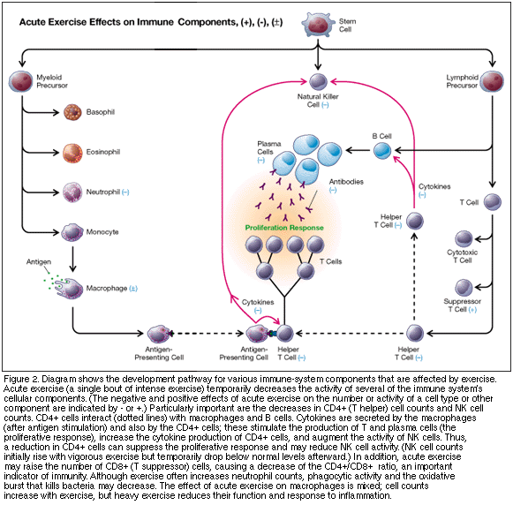
BEZPROSTŘEDNÍ VLIV TréninkU (+/-) Na imunitní systém

Slide 29
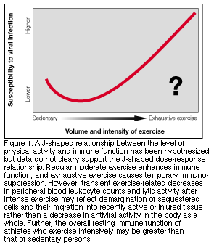
Trénink a imunitní systém a výskyt virového onemocnění (R. Sephard, P.N. Shek 1999)
CVIČENÍ | BUNĚČNÉ MECHANISMY | HUMORÁLNÍ MECHANISMY
lehké | Natural Killers Makrofágů T-lymfocytů
těžké dlouhodobé | Natural Killers Makrofágů | Pl (IgA, IgG) Interferon C-reaktivní protein
VÝSKYT VIROVÉHO ONEMOCNĚNÍ
malá vyčerpávající
Objem a intenzita fyzické zátěže
TĚŽKÉ CVIČENÍ
→ kumulativní mikrotrauma (rhabdomyolýza) → lokální a systémové akutní fázi zánětu (leukocytóza)
→ destrukce bílkovin a leukocytů + psychický stres → IMUNOSUPRESE (leukopenie)
→ nedostatek glutaminu, argininu, L-karnitinu, esenciálních AMK, vit. B6, kys.listové, vit.E, …

Slide 30
TRÉNINK
vznik - zvýšení
ÚNAVA
snížení - odstranění
při zátěži
po zátěži
REGENERACE
SIL

Slide 31
PŘÍČINY ÚNAVY
SOMATICKÉ FAKTORY
Vyčerpání zdrojů energie (ATP, ADP, CP, pyruvát, glukosa, glykogen
Vyčerpání kapacity enzymů energetického metabolizmu v myocytech
Vyčerpání spouštěčů kontrakce sval. vláken (Ca²⁺)
Vyčerpání mediátorů přenosu podráždění nervosvalových plotének a ve svalech (acetylcholin)
Ztráty vody (hypohydratace)
Ztráty minerálů (z buněk: K⁺, Ca²⁺, Mg²⁺; do buněk a do potu: Na⁺, Cl⁻)
Metabolická acidóza (H⁺→↓pH), vyčerpání mechanizmů kompenzace (HCO₃-, ↑VCO₂ , ↑-BE)
Přehřátí (hypertermie), vyčerpání termoregulačních mechanizmů ochlazování (pocení)
Hypoxemie – hypoxie ⇐ nedostatečná ventilace a cirkulace
Nedostatečné prokrvení (ischemie) ⇐ ↑viskozita krve (hypohydratace), únava srdce (oslabení kontrakcí myokardu)
PSYCHICKÉ FAKTORY
Charakter sportovní zátěže - dlouhodobá, monotónní, ..
Frustrace ve sportu ⇐ stagnace výkonnosti, neúspěchy, překážky v tréninku a soutěži
Psychický stres a frustrace v rodině, škole, práci, společnosti..

Slide 32
DRUHY ÚNAVY
MÍSTNÍ ÚNAVA (lokální)
Fyziologická (overloading) - stresová reakce zatížených částí pohybového aparátu (svalu, šlachy, vazu, úponu, kloubu, kosti atd.),
  - přenos neuro-muskulárního podráždění, zdroje energie, přesuny vody, minerálů, hromadění metabolitů, acidóza; zahřátí, ...
Patologická – přetížení (overuse)
- AKUTNÍ, CHRONICKÁ → traumata a mikrotrauma (zánět svalu, šlachy, burzy, vazu, plíživá zlomenina kosti ...)
CELKOVÁ ÚNAVA (i mimo pracující svaly)
Fyziologická
  Maximální zatížení → stresová reakce, resistence a adaptace i mimo zatížený pohybový aparát (energetický metabolismus, oběh, dech, nervové a mentální funkce, imunita ...) → přetížení
Patologická
  AKUTNÍ:
    Přetížení (overreaching) → schvácení
  CHRONICKÁ:
    Opakované dlouhodobé přetěžování
    → Syndrom přetrénování (overtraining syndrom)

Slide 33
SUBJEKTIVNÍ POCITY SPORTOVCE
únava
slabost
bolest
závrať
nevolnost
bolest břicha
vedro
↓ vnímání
atd.
PROJEVY AKUTNÍ ÚNAVY
OBJEKTIVNÍ POZOROVATEL
↓ svalová síla - práce
svalová křeč
rhabdomyolýza
↓ celkový výkon, hypoglykémie,
↓pH, ↑ laktát, ↑CK, ↑LDH, ↓TK, ↑celková teplota, ↓Leu, ↓Ig
atd.
MÍSTNÍ - SVALOVÉ
Metabolické změny
↓ aktivita enzymů, ↓ energie
Acidóza, Oxidační stres
Porucha homeostázy
CELKOVÉ
JAKO MÍSTNÍ
+
Porucha cirkulace
Porucha nervových funkcí
Porucha imunity
Porucha termoregulace
Porucha motoriky
Zvýšení rizika úrazu

Slide 34
PŘÍZNAKY PŘECHODU AKUTNÍ CELKOVÉ ÚNAVY
Z FYZIOLOGICKÉ NA PATOLOGICKOU
PŘÍZNAKY | PŘETÍŽENÍ | ZCHVÁCENÍ
Výkon, slabost | ↓ | ↓ ↓ ↓
Bolest hlavy, závrať | ↑ | ↑↑↑
Výpadky zorného pole | ↑ | ↑↑↑
Žaludeční komfort | nevolnost | zvracení
Pulz | nitkový | až nehmatný
Ventilace | hyperventilace tachypnoe lapavé dechy | ⇒ + dušnost
Řeč | přerušovaná | nezřetelná
Barva kůže a sliznic | k.bledá,s.růžové | cyanotická
Poruchy vnímání, myšlení | ↑ | ↑↑↑
Zkratové reakce | ↑ | ↑↑↑
Svalové křeče | ↑ | ↑↑↑ až tetanie
Termoregulace | bez poruch | poruchy
Cirkulace krve | zrychlená | kolaps

Slide 35
Přetrénování - patologický stav i v tělesném klidu
Příčiny
Opakovaná akutní únava bez dostatečného odpočinku (regenerace sil) + nemoci
(Příčiny a mechanizmy únavy jsou popsány výše.)
MECHANIZMY
Nervově-hormonální dysregulace - neurovegetativní dysfunkce,
  fáze přetrénování:
  Sympatikotonní (tachykardie, specifická variabilita HR, krevní hypertenze, …)
  Parasympatikotonní (bradykardie, specifická variabilita HR, krevní dystenze, …)
→ PROJEVy
SUBJEKTIVNÍ: Nechuť k tréninku, ztráta motivace, bolesti hlavy, závratě, bušení srdce, malátnost, porucha koncentrace, bolesti břicha, …
OBJEKTIVNÍ:
  pokles výkonnosti,
  průjmy, pocení v klidu, třes, poruchy spánku,
  poruchy imunity - častější infekce,
  častější zranění, ...

Slide 36
Sportovní zátěž
Jiné zátěže: školní, pracovní, společenská, rodinná ..
PŘETRÉNOVÁNÍ
Hypotalamo-hypofyzární dysfunkce
↑ Stresové hormony
(-)
porucha periodicity LH
↓ TSH
↓ ACTH
↓ GH
↑ Kortizol
↑ Katecholaminy
↓T3,T4
PTH Kalcitoninn
↓ senzitivita a denzita β-adrenergních receptorů
↓Testosteron
↓Kortizol
Poruchy reprodukčních funkcí
muži: ↓ počet spermií a libido
ženy: poruchy menses
Porucha anabolicko-katabolické rovnováhy
↓ hmotnosti, svalů, syntézy glykogenu
Porucha regulace metabolizmu
dysregulace glykémie
↓ mobilizace glykolytické energie dysregulace FFA
↑ únava,
riziko osteoporózy
↓ SF a TK
Poruchy imunity
↑ náchylnost k infekci

Slide 37
REGENERACE SIL
Souhrn opatření - činností → odstranění příčin a následků únavy, dosažení superkompenzace
PŘI TRÉNINKU - těsně před a v průběhu
  Přiměřený trénink, případné omezení nebo ukončení zátěže
PO TRÉNINKU
AKTIVITA SPORTOVCE
  Pasivní regenerace (ukončení zátěže, tělesný klid, spánek)
  Aktivní regenerace (zahřátí, rozcvičení, vyklusání, pití, strava, atd...)
DALŠÍ PROSTŘEDKY REGENERACE (často kombinované)
  Somatické
    Podpora dodávky energie, vody, iontů (dieta, pití), cirkulace, termoregulace (oblečení, chlazení)
    Denní režim – odpočinek, spánek
    Fyzioterapeutické (RHB) prostředky – masáže, aquaterapie, el-terapie..
  Psychologické
    – pestrost tréninku,
    - odstraňování stresů (vyřešení problémů rodinných a společenských)
    - pěstování pozitivních emocí (RUN FREE)

Slide 38
„Abstinenční příznaky“
Vznikají asi po 3 týdnech při náhlém přerušení tréninku (obvykle úraz s imobilizací na lůžku).
Projevy: ve sféře psychické (podráždění, poruchy spánku) i somatické ze všech orgánů,(nejčastěji zažívací trakt, oběhový aparát).
Příčinou: je přetrvávání zvýšené dráždivosti CNS z období sportu.
Prevence a léčba: časná rehabilitace, postupné snižování tréninkového zatížení.
(K.Barták, http://www.lfhk.cuni.cz/bartak/ppt/5-D-PoskozeniSportemAnahlaSmrt[1].ppt, 2013)

Slide 39
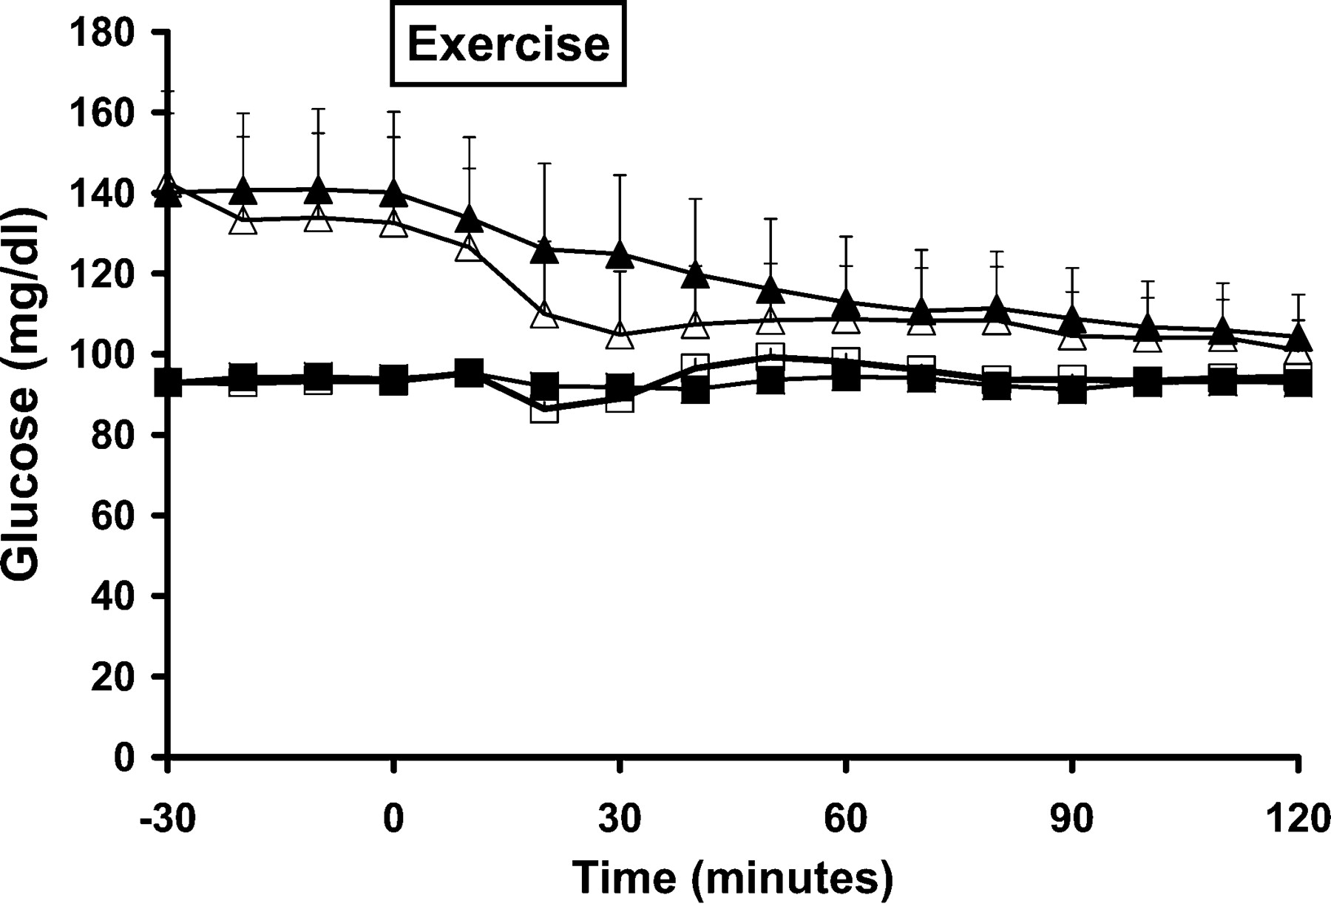
Glykémie diabetiků II. typu v klidu, při a po 30 min cvičení (cykloergometr, 70%VO2peak)
Christ–Roberts et al., 2003
Plasma glucose concentrations during euglycemic, hyperinsulinemic clamps. Plasma glucose levels for control and diabetic subjects are shown during insulin stimulation alone and insulin stimulation with concomitant exercise. Glucose levels were maintained at euglycemia (90-100 mg/dl) by a variable glucose infusion. For diabetic subjects, glucose levels were allowed to fall until within the euglycemic range before variable glucose infusion was begun. Values are means ± SE. ▪, Control, insulin alone; □, control, insulin + exercise; ▴, diabetic, insulin alone; ▵, diabetic, insulin + exercise.

Slide 40
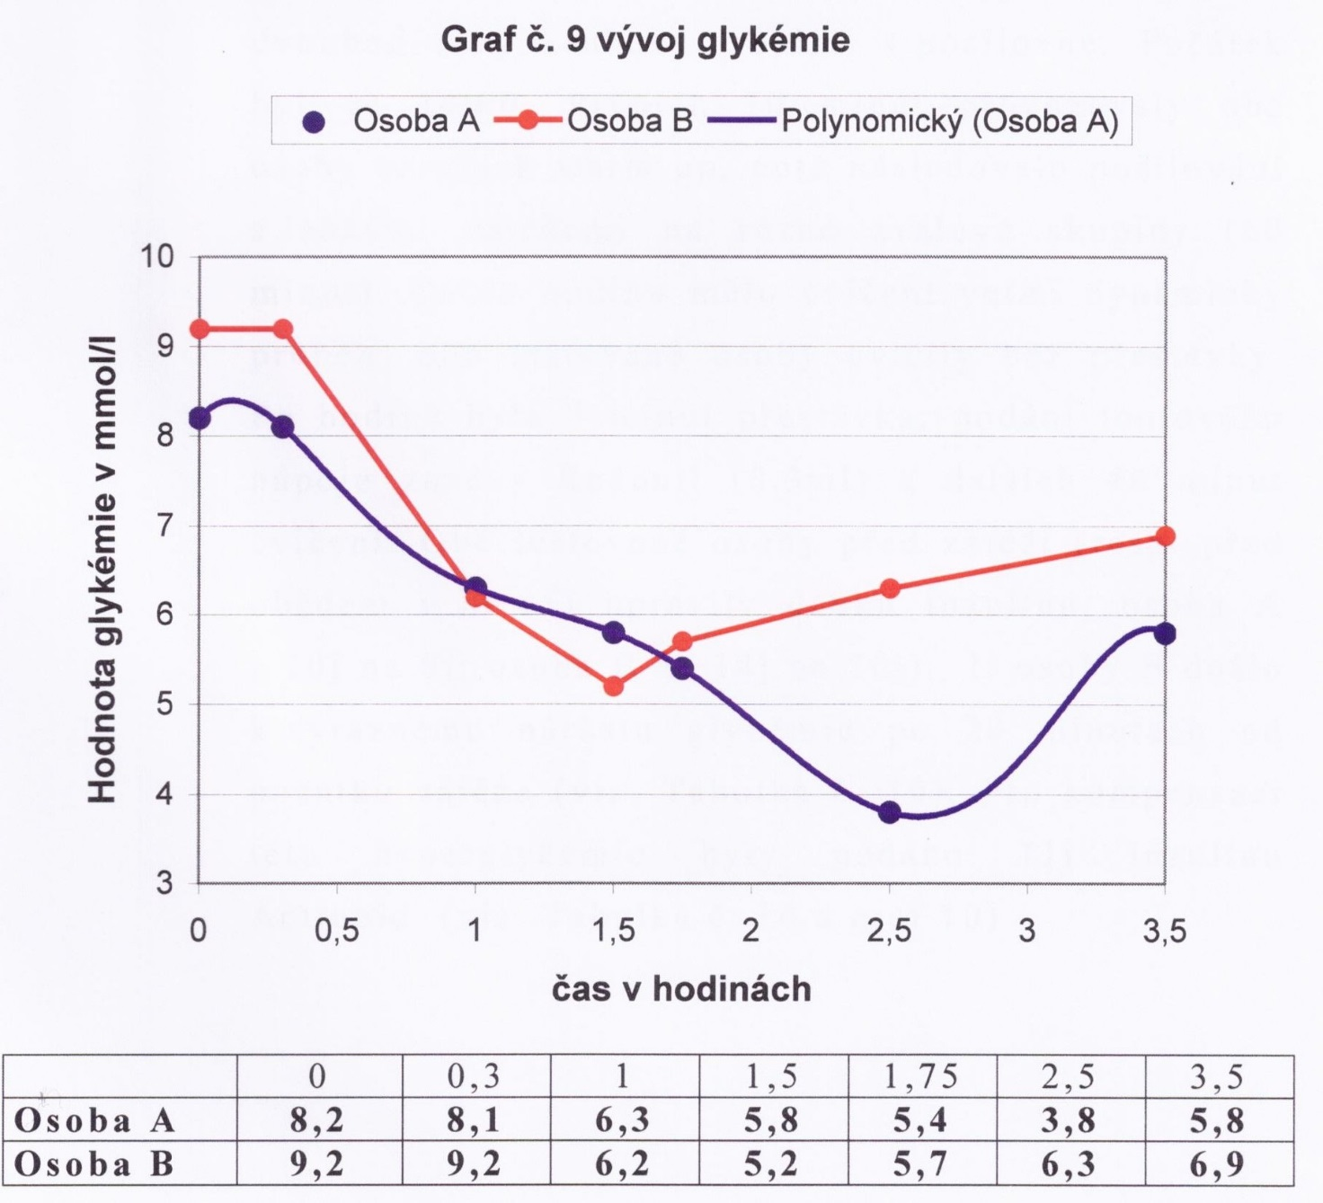
MONITORING GLYKÉMIE DIABETIKů
Sálová kopaná (2,5h) ve 14:00
A(trénovaný); B(netrénovaný)
Snížení dávky Inz před obědem: 10→8; 14→10 j.
RPE: 16; 18,5
Tekutiny (l): 2,5; 2,7
 | A trén. | B netrén.
Věk (r) | 24 | 23
Hmot. (kg) | 77 | 85
Výška (cm) | 170 | 176
BMI (kg.m⁻²) | 26,6 | 27,4
Trvání DM (r) | 7 | 9
HbA_{1C} (%) | 6,8 | 11,8
DDI (j) | 12-10-12 | 16-14-14
DDdep.I (j) | 16 | 12
SLADKÁ
limo+tyčinka
(Bečka J. Možnosti fyzického zatížení diabetiků I. typu. Diplomová práce. Fakulta sportovních studií MU, 2002)

Slide 41
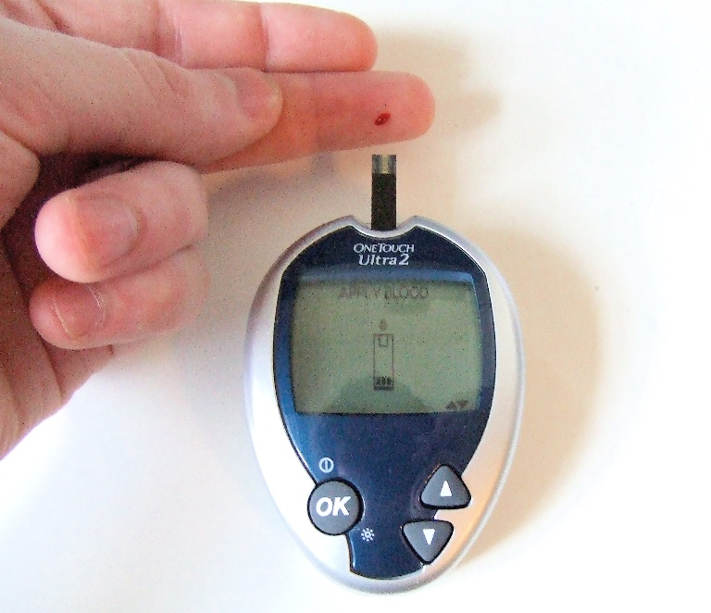
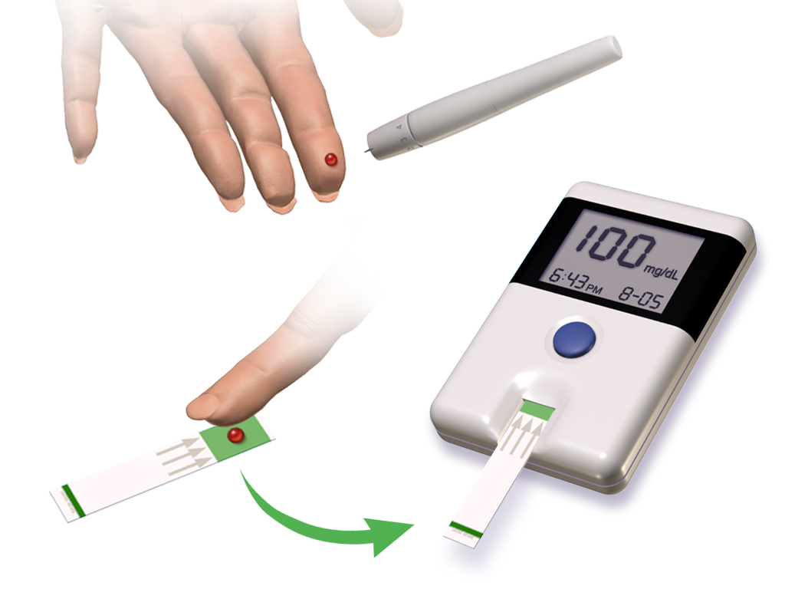
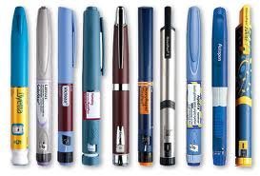
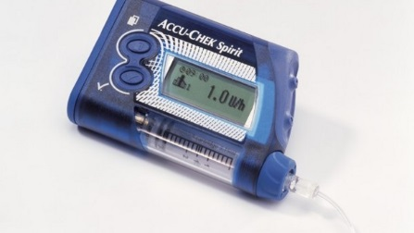
Glukometry
https://en.wikipedia.org
Inzulínová pera a pumpa
http://www.in-pharmatechnologist.com/Drug-Delivery/Novo-Nordisk-and-Roche-insulin-pump-collaboration-gets-EU-thumbs-up
http://www.janekdickinson.com/insulin-pen-vs-vial-and-syringe/

Slide 42
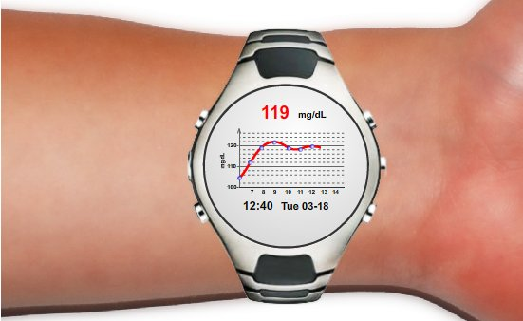
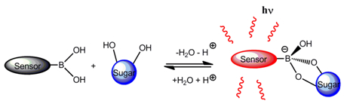
Kontinuální monitoring glukózy
BIOSENZOR
http://amal.net/?p=2658
Fluorescenční senzor
Jon Stefan Hansen, Jørn Bolstad Christensen. Recent Advances in Fluorescent Arylboronic Acids for Glucose Sensing. Biosensors 2013, 3(4), 400-418; doi:10.3390/bios3040400
http://www.mdpi.com/journal/biosensors

